Slide 1
ОТЧЕТ ДЕПУТАТА ГОРОДСКОЙ ДУМЫ МУНИЦИПАЛЬНОГО ОБРАЗОВАНИЯ ГОРОД НОВЫЙ УРЕНГОЙ ПАЦЕВИЧА МИХАИЛА СЕРГЕЕВИЧА О ДЕПУТАТСКОЙ ДЕЯТЕЛЬНОСТИ ЗА 2020 ГОД И 1-Е ПОЛУГОДИЕ 2021 ГОДА

Slide 2
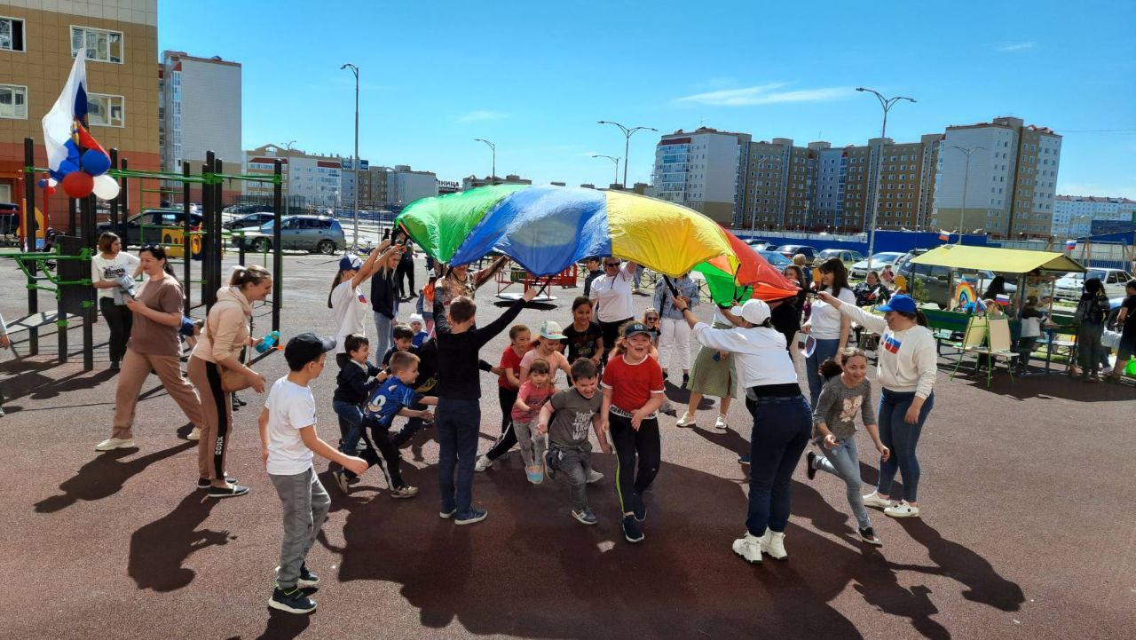
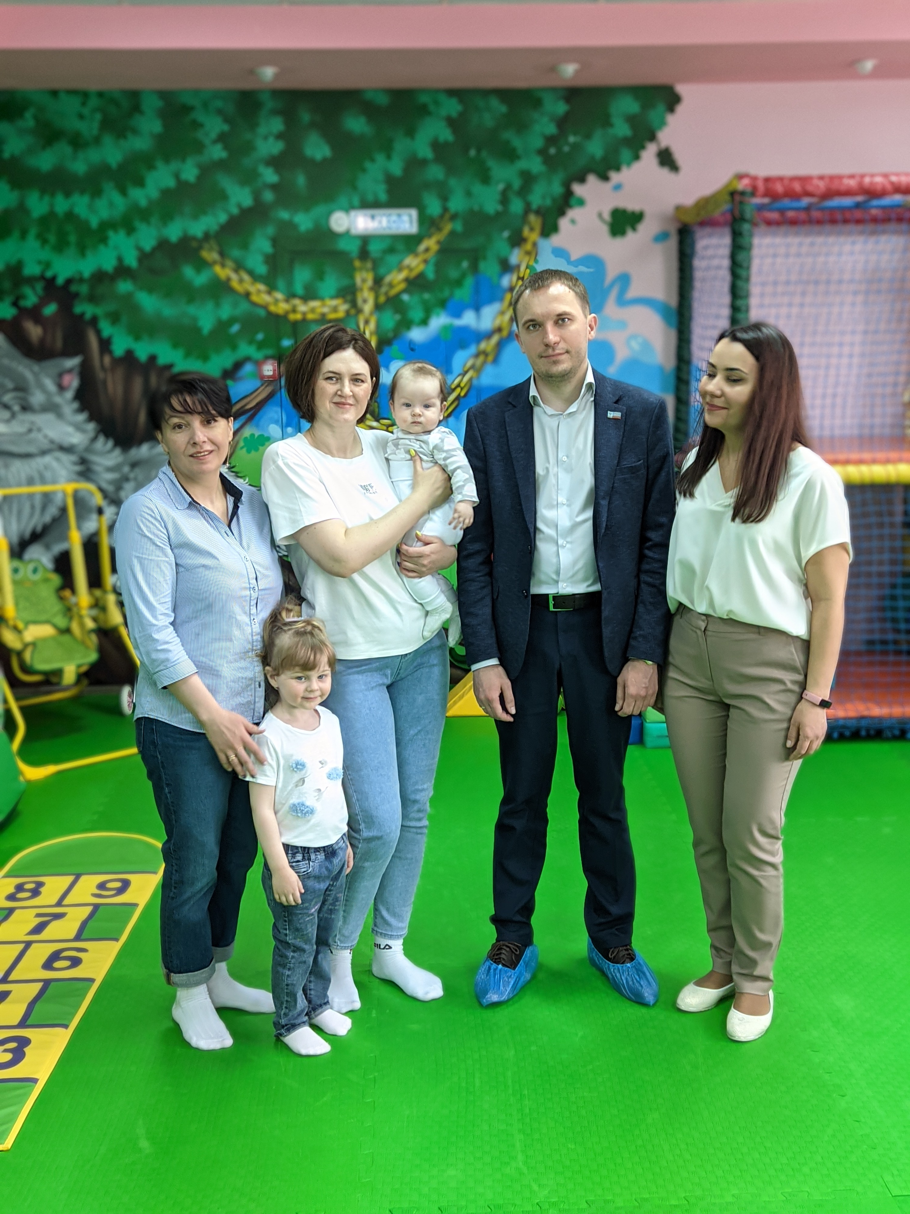
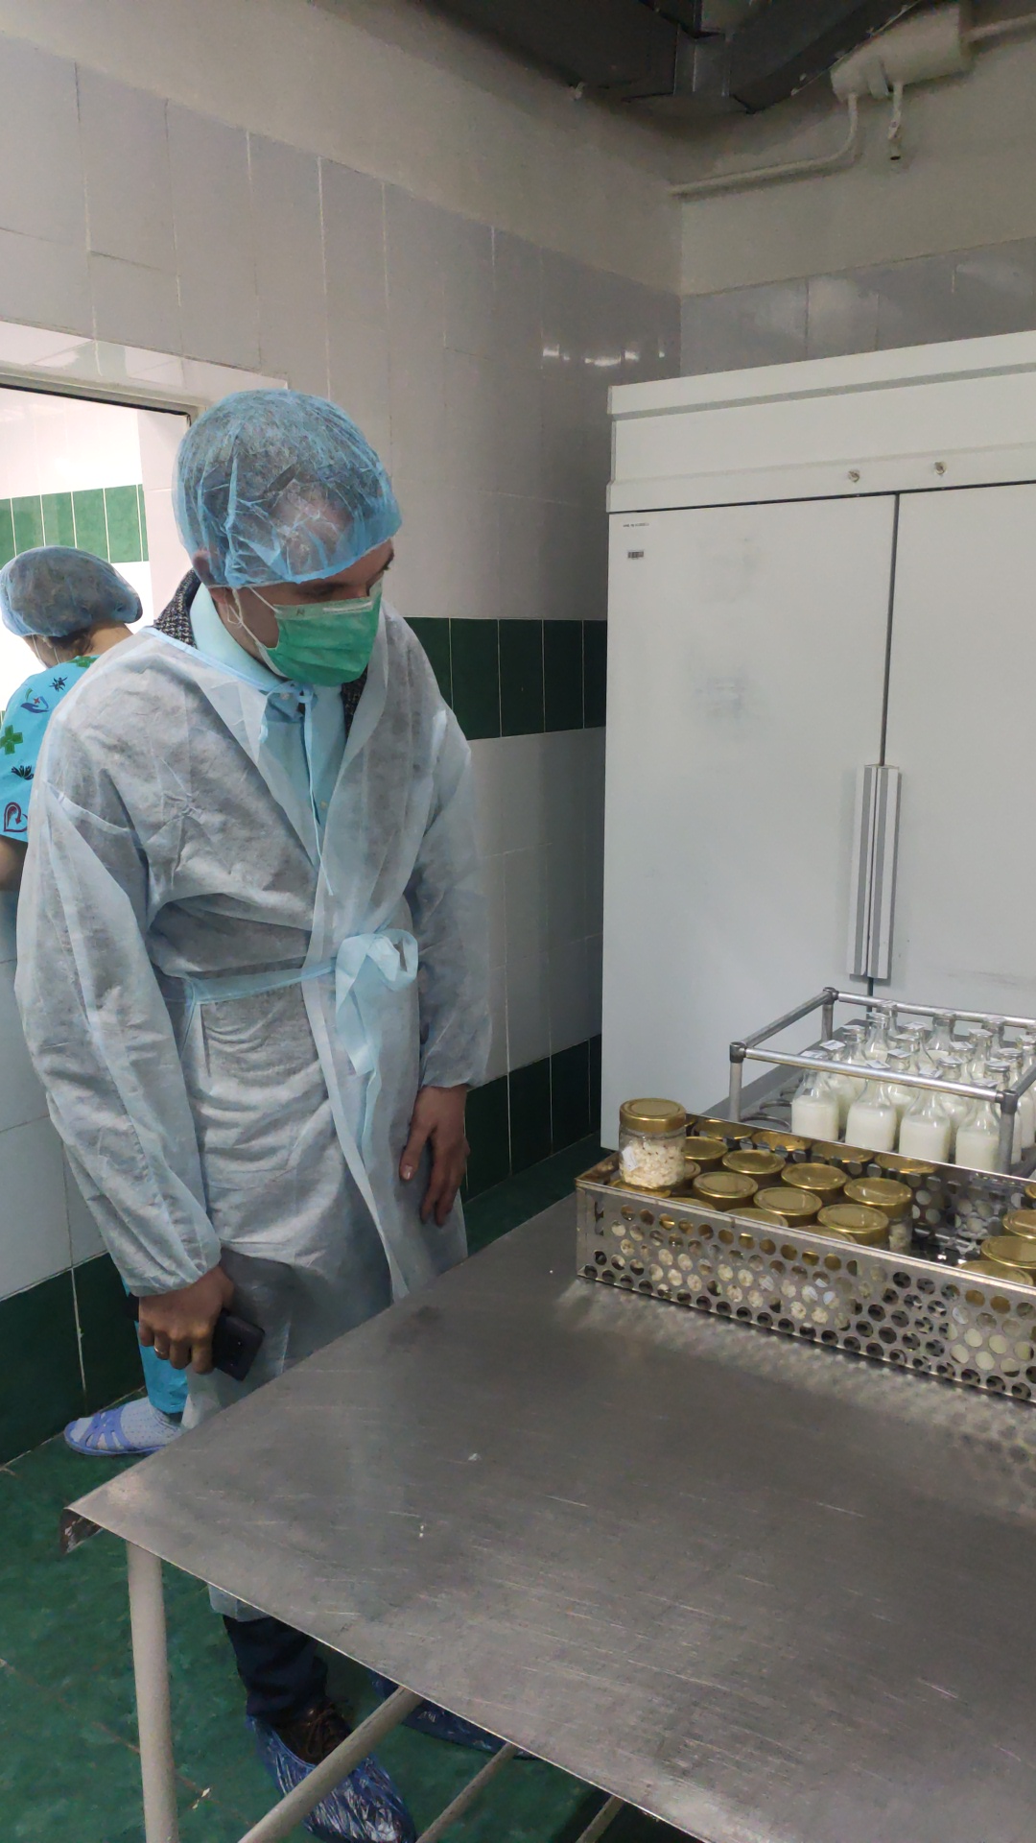
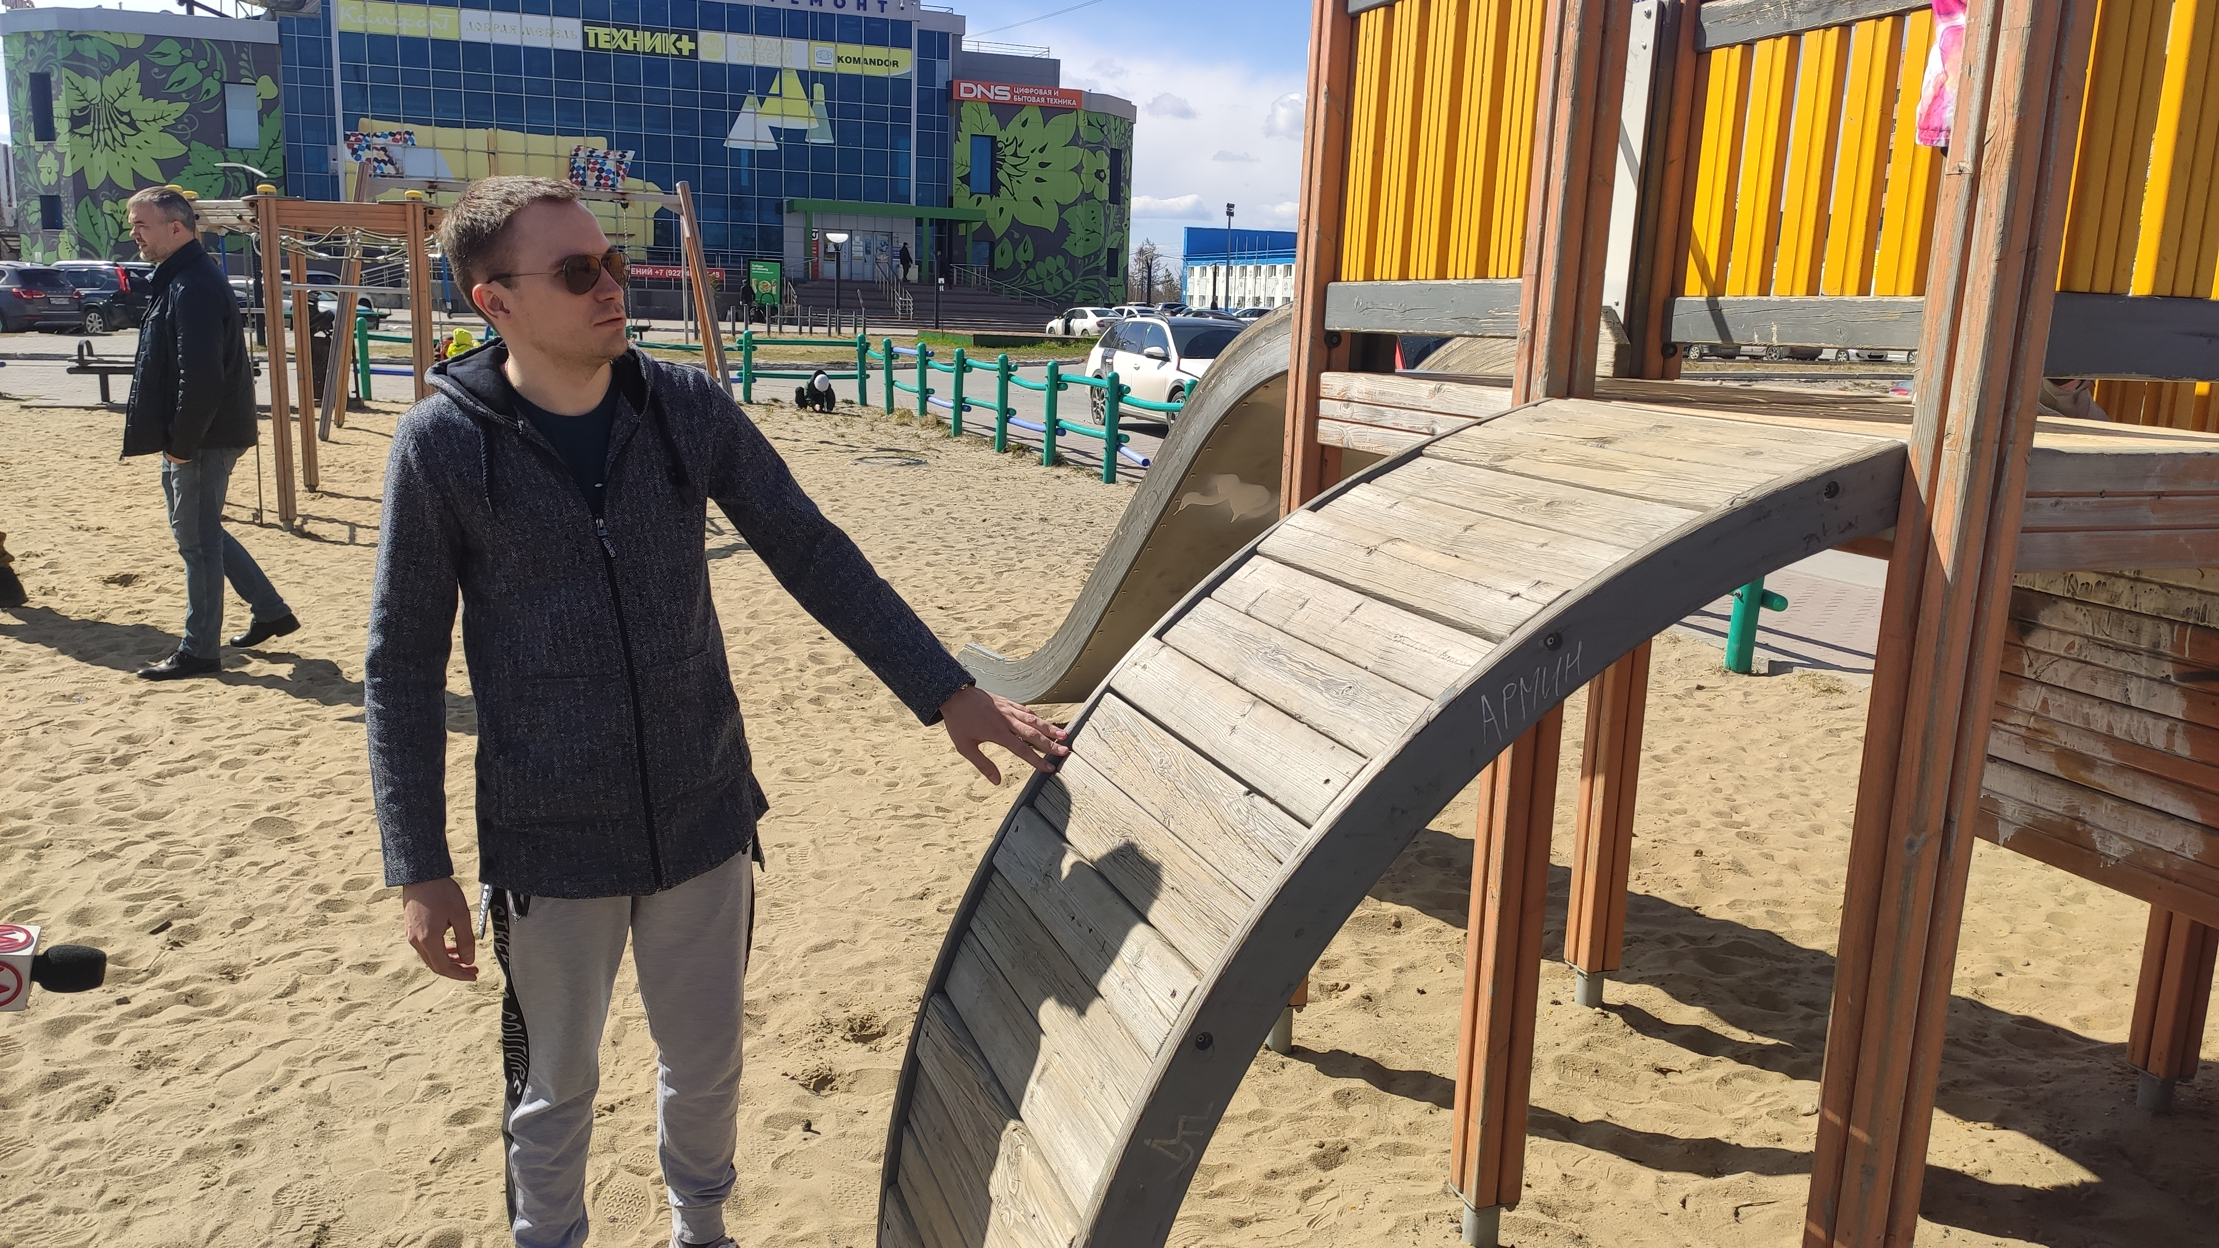
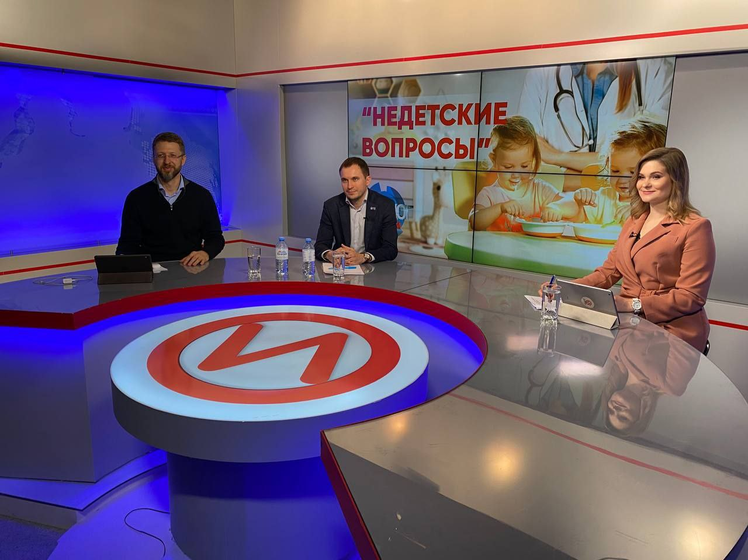
ПАРТИЙНЫЙ ПРОЕКТ «КРЕПКАЯ СЕМЬЯ»

Slide 3
ВОЛОНТЕРСКАЯ ДЕЯТЕЛЬНОСТЬ

Slide 4
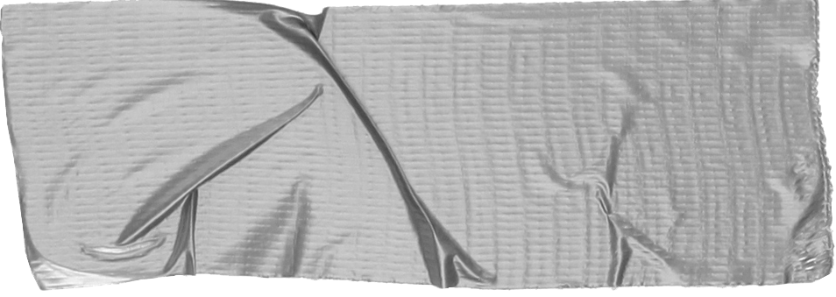
Темы избирательной кампании
Проект «ЯРКО – Ямальский родительский комитет» – общественное объединение, главная цель которого – взаимодействие родительских сообществ Ямала с органами власти и учреждениями социальной сферы по вопросам обучения, воспитания, досуга и безопасности детей.
Деятельность Ямальского родительского комитета предусматривает как онлайн-мероприятия – консультации и вебинары для родителей по проблемным вопросам, так и выход в оффлайн – встречи инициативных родителей с представителями власти, народный контроль качества школьного и дошкольного питания, безопасности детских площадок, летних лагерей и т.д.
Партнерами ЯРКО уже стали многие социально ориентированные некоммерческие организации и лидеры общественного мнения.

Slide 5
СПАСИБО ЗА ВНИМАНИЕ!

